Slide 1
Universidad Latina Campus Cuautla
Equipo No 8
Participantes:
Casique García Tania Zuemy (Estadística)
Chávez Caveyo Jennifer Fiorela (Geografía económica)
Morales Trejo Karla Isis (Temas selectos de morfo-fisiología)
Quintana Pérez Boris Daniel (Sociología)
Nombre del proyecto:
Problema social “Embarazo en la adolescencia”
Ciclo escolar:
2018-2019

Slide 2
Índice
Producto 1. C.A.I.A.C. Conclusiones Generales. Productos generados en la primera sesión de trabajo.
Producto 2. Fotografías de la sesión. Tomadas por los propios grupos y la persona asignada para tal fin.
Producto 3. Organizador gráfico. Muestra los contenidos y conceptos de todas las asignaturas involucradas en el proyecto y su interrelación.

Slide 3
Producto 1. C.A.I.A.C. Conclusiones Generales

Slide 4
Producto 1. C.A.I.A.C. Conclusiones Generales

Slide 5
Producto 1. C.A.I.A.C. Conclusiones Generales

Slide 6
Producto 1. C.A.I.A.C. Conclusiones Generales

Slide 7
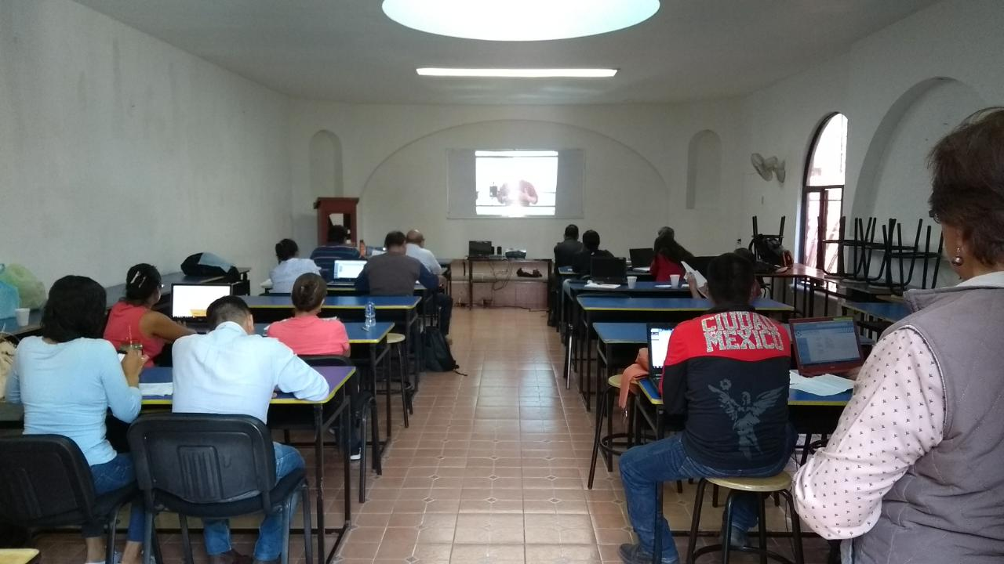
Producto 2. Fotografías de la sesión

Slide 8
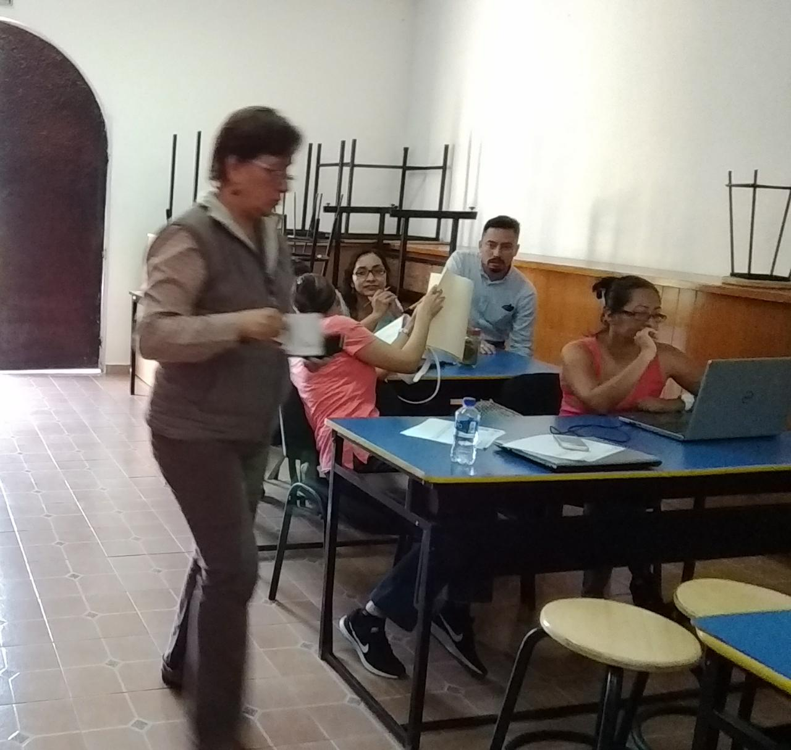
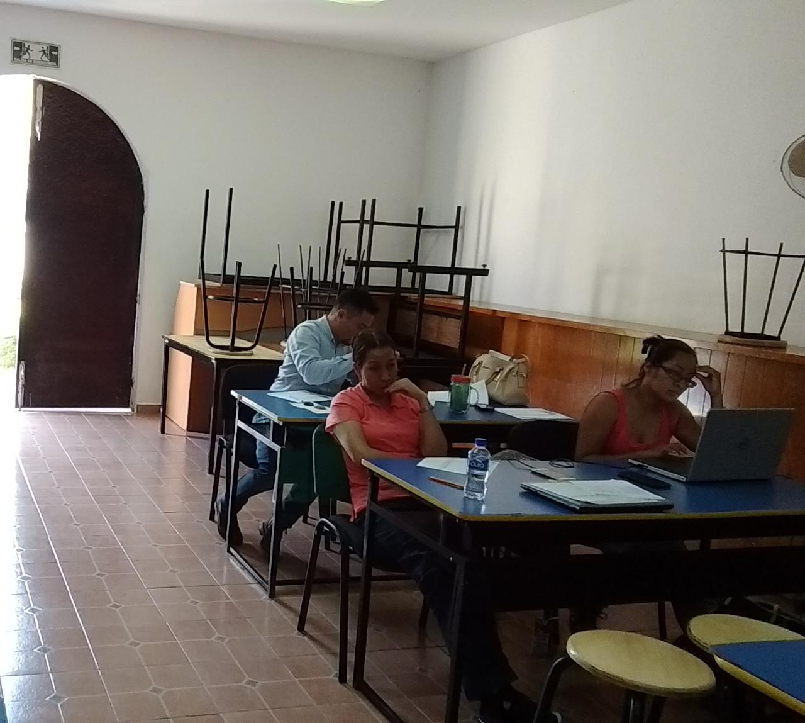
Producto 2. Fotografías de la sesión

Slide 9
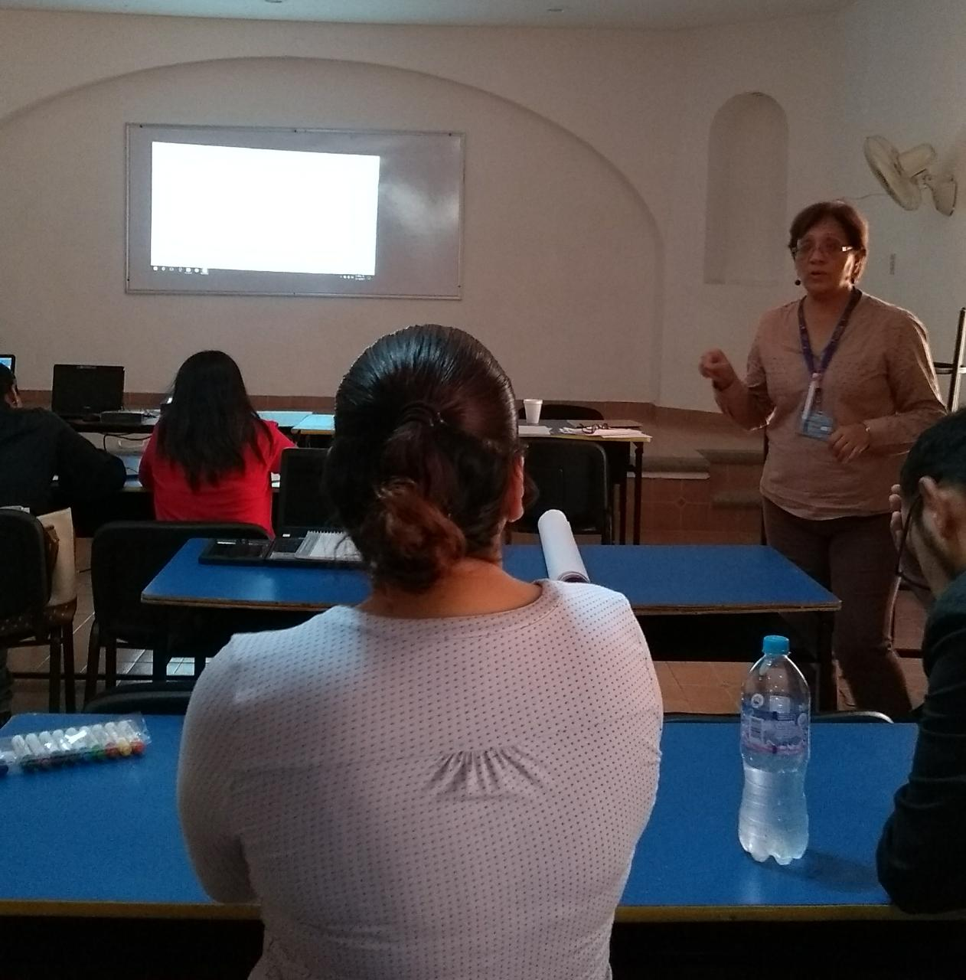
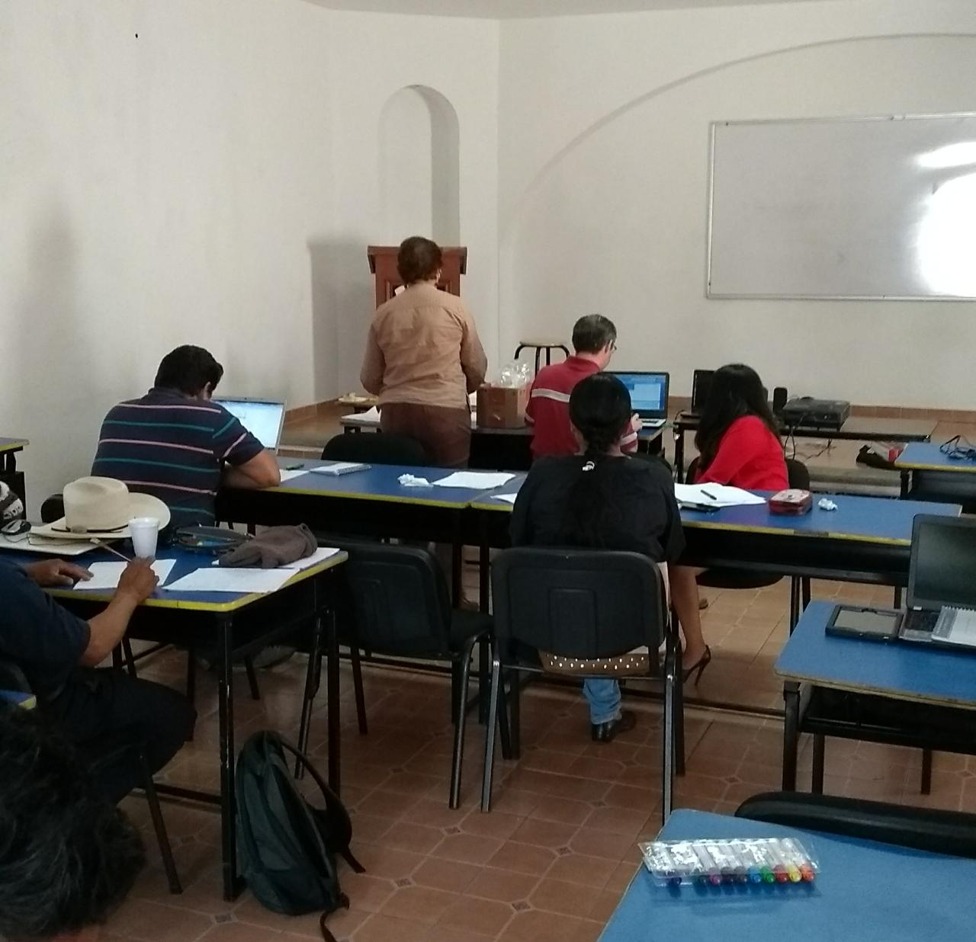
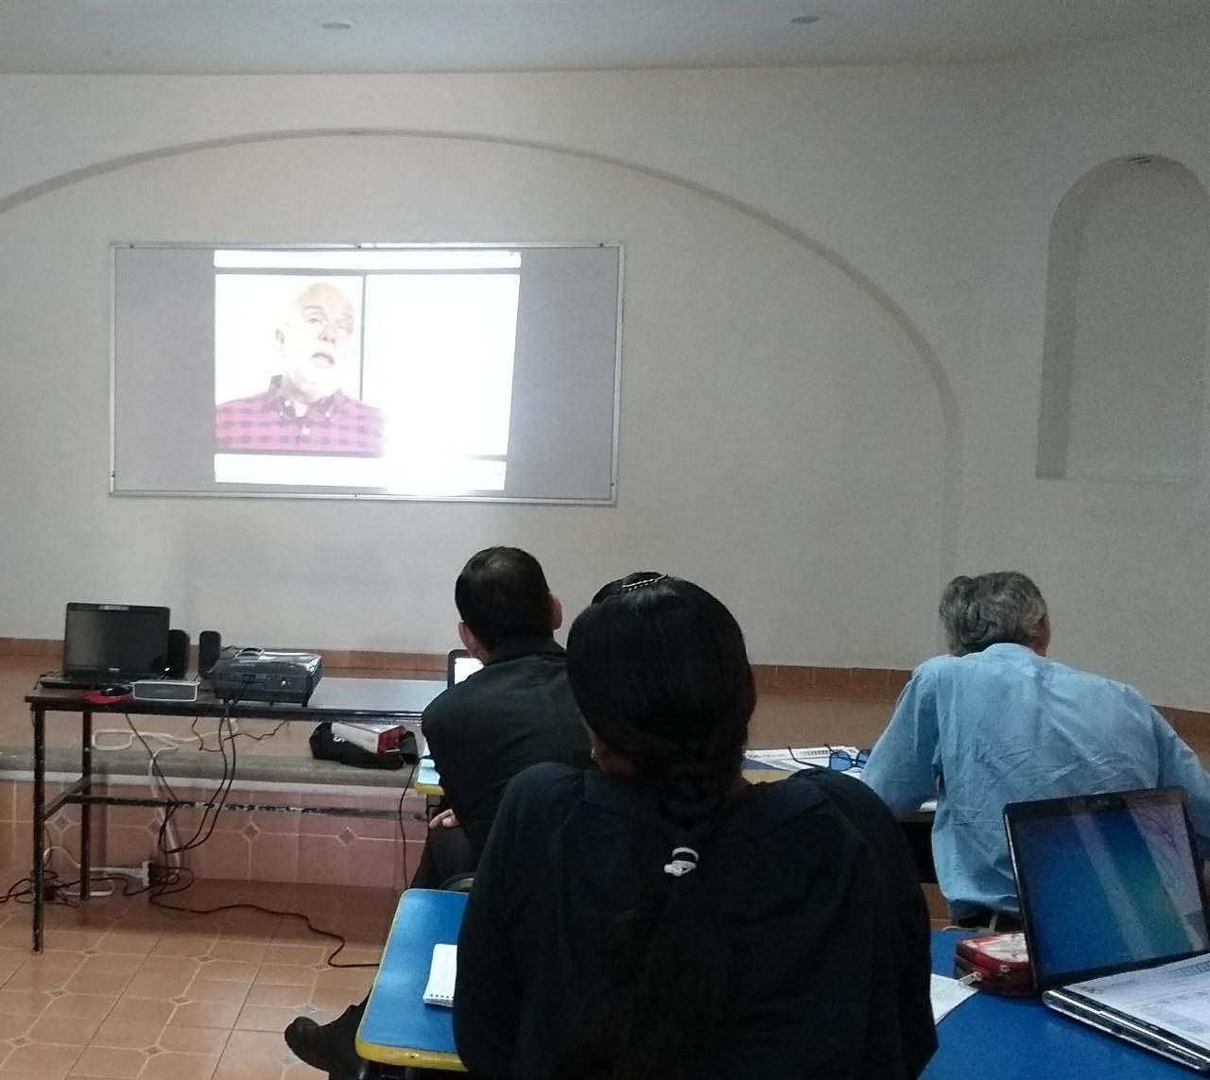
Producto 2. Fotografías de la sesión

Slide 10
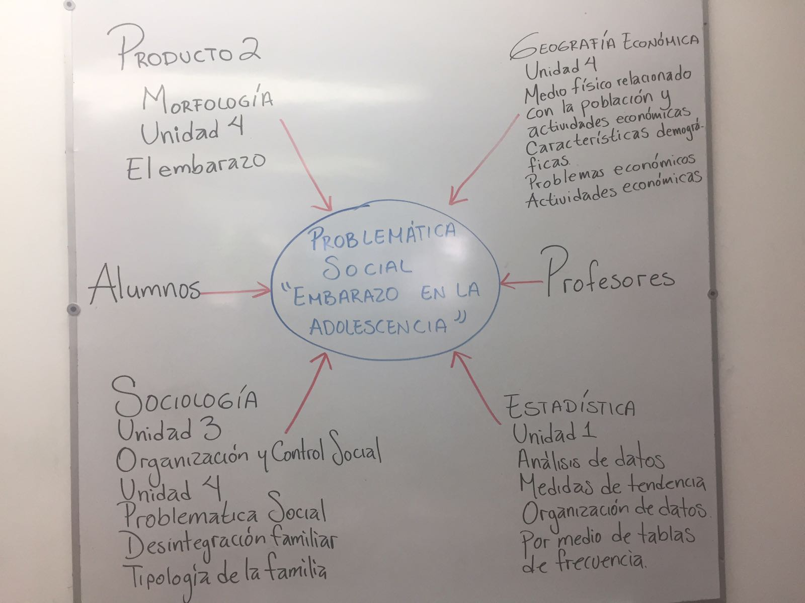
Producto 3. Organizador gráfico

